Slide 1
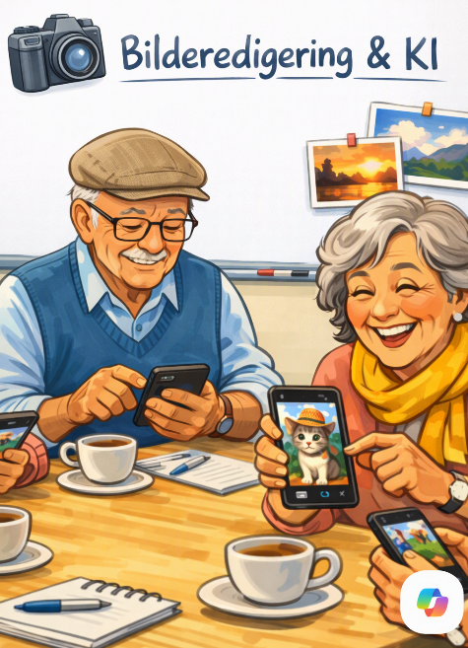
Enkel bilderedigering & KI-bilder på mobil
SENIORDAGENE I ULLENSAKER
Tirsdag 22.september 2026

Slide 2
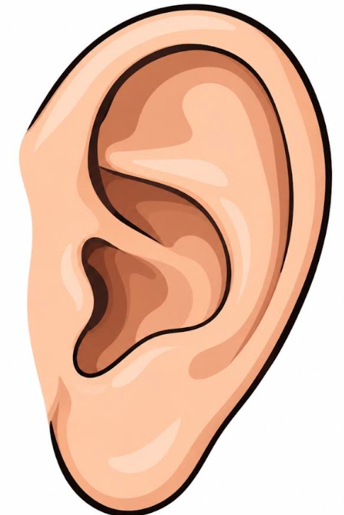
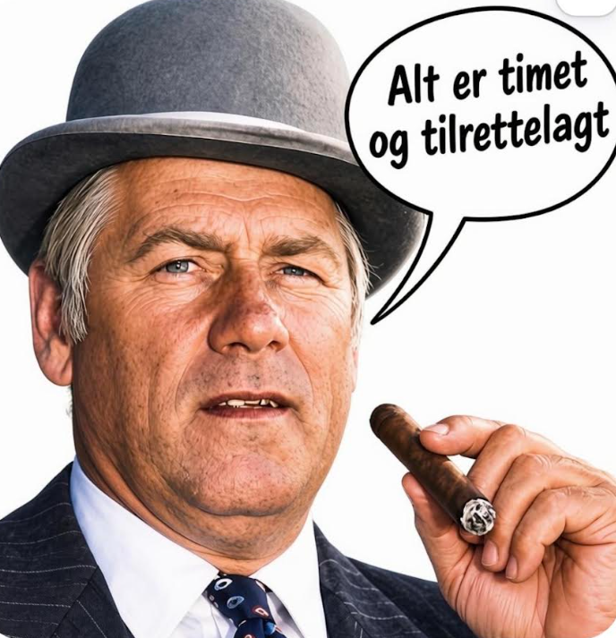
Hva vi skal lære
Redigere bilder på mobil
• Bruke enkle verktøy for lys, farge og utsnitt
  Kort arbeidsøkt
• Lage KI-bilder med tekstbeskrivelser
• Kombinere egne bilder med KI
  Arbeidsøkt
• Trygg og etisk bruk
GJØRE
GJØRE

Slide 3
Innebygd redigeringsverktøy i din mobil
Alle innebygde bilderedigeringsverktøy på moderne telefoner-
både Apple og Android – bygger på de samme enkle idéene:
Beskjære – fjerne uønskede deler
Rette opp – gjøre bildet rett
Justere lys – gjøre bildet klarere
Justere farger – få fargende til å se bedre ut
Legge til filtre – endre stil med ett trykk
Lagre – beholde endringene eller gå tilbake senere

Slide 4

Apples innebygde redigeringsverktøy
På mange iPhone-modeller gjøres bilderedigering direkte i Bilde-appen
Der kan du beskjære, justere lys og farger, legge på filtre og bruke fotostiler. Alt skjer med enkle skyveknapper og visuelle forhåndsvisninger.
Grunnprinsippene er ganske like på de fleste Apple-telefoner, men funksjonene varierer mellom modeller og programvareversjoner

Slide 5
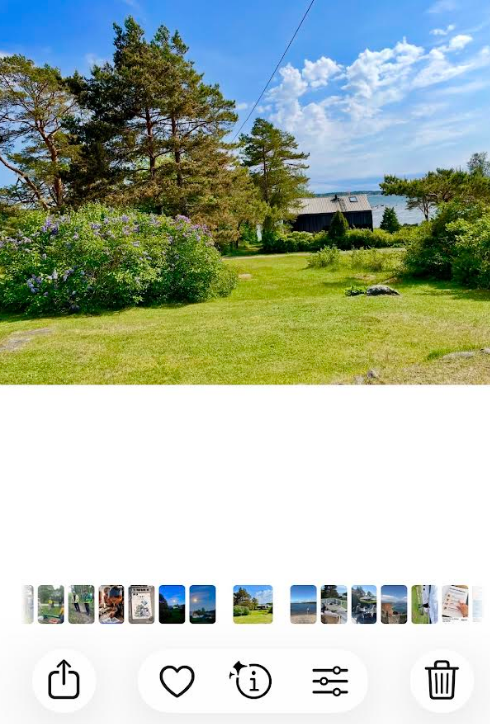

Slide 6
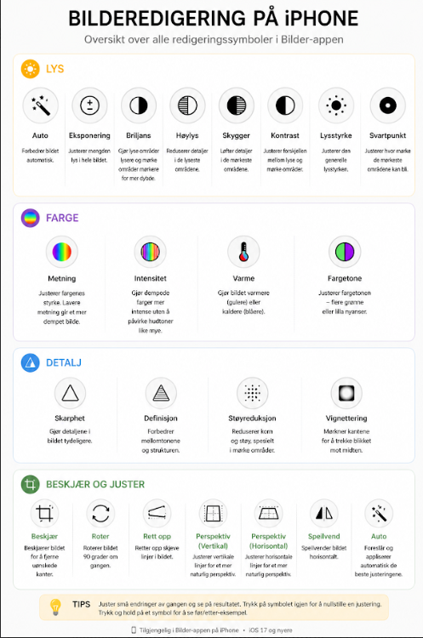
LYS
FARGE
DETALJER
BESKJÆRE

Slide 7



Samsungs innebygde redigeringsverktøy
På Samsung-telefoner ligger det innebygde redigeringsverktøyet vanligvis i appen Samsung Gallery.
Åpne et bilde
  Gå til Samsung Galleri
  Velg det bildet du vil redigere
Trykk på Rediger (blyantikonet)
  Nederst på skjermen finner du redigeringsverktøyene
Beskjær og roter
Juster lys og farger
Legg til filtre
Fjern uønskede objekter ( dette finnes bare på nyere modeller)
Tegn eller legg til tekst
Lagre
Grunnprinsippene er ganske like på de fleste Samsung-telefoner, men funksjonene varierer mellom modeller og programvareversjoner

Slide 8
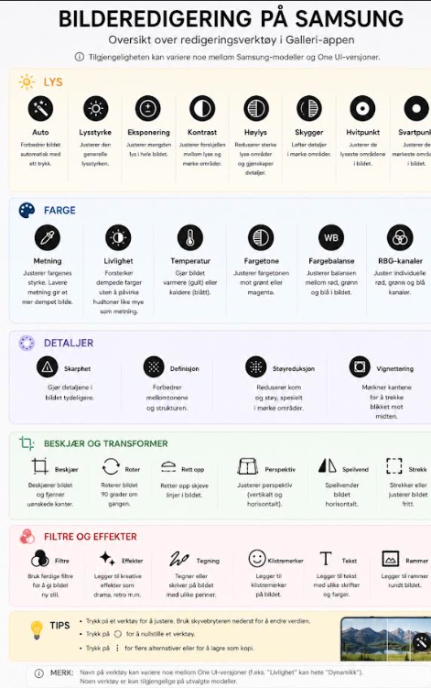
LYS
FARGE
DETALJER
BESKJÆRE
EFFEKTER

Slide 9
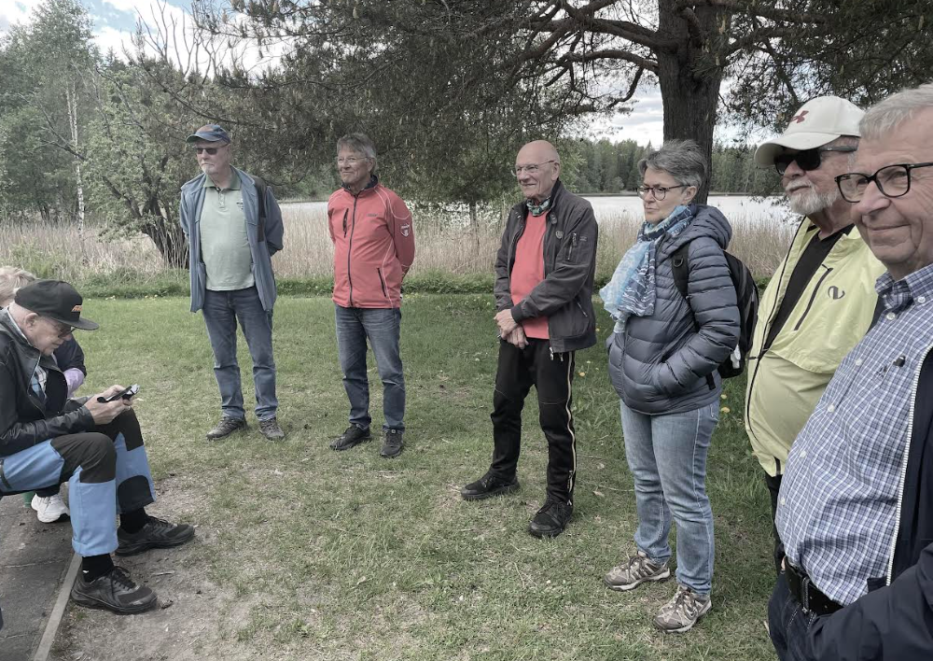
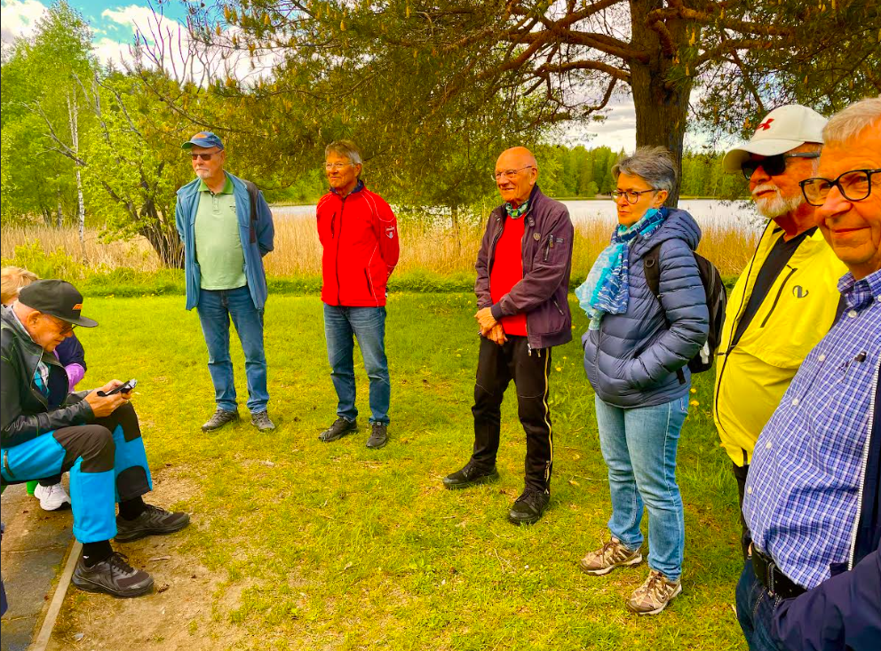
Grunnleggende redigering
• Beskjær og rett opp
• Juster lys og kontrast
• Endre farger og skarphet
• Bruk filtre med måte

Slide 10
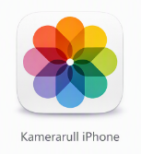
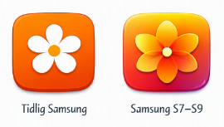
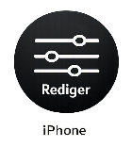
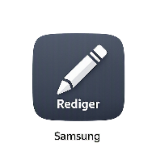
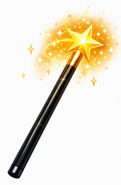
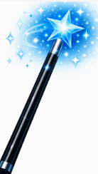
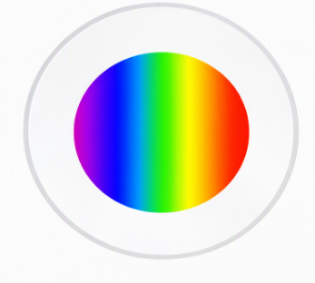


Kort arbeidsøkt
 | i-Phone | Samsung
Åpne kamerarullen
Finn redigeringssymbolet
Finn tryllestaven
Finn fargemetning og beskjæring
1
2
3
4
5 min

Slide 11


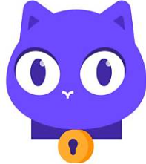

KI-apper vi skal bruke i dag
ChatGPT
Gratisversjonen av ChatGPT gir deg tilgang til mange av de viktigste funksjonene, men med bruksgrenser. Disse grensene kan variere over tid avhengig av kapasitet og belasting på tjenesten
På gratisversjonen kan samtaleinnholdet brukes til å forbedre modellen, avhengig av innstillingen.
Lumo
Har en gratisversjon som gir deg tilgang til basisfunksjoner.
Etter hver chat blir loggene dine slettet. Lumo skiller seg fra mange andre KI-tjenester som lagrer og analyserer brukerdata til å forbedre/trene.
Driftes av Open-AI
Driftes av Proton

Slide 12
GPT står for
Generativ Pre-trained Transformer
G: Modellen kan skape(generere) ny tekst og svar på egenhånd
P: Forhåndstrent (pretrained). Modellen er trent på enorme mengder tekst fra internett for å lære språk og mønstre før den tas i bruk
T: Navnet på selve kunstig intelligens-arkitekturen som brukes i språkbehandling

Slide 13
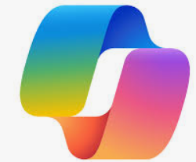
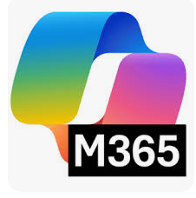
Du kan også bruke andre KI-apper…
Copilot
Gratisversjonen av Copilot gir deg full tilgang til kjernen av Copilot-opplevelsen – chat, bilde­generering, web‑søk, kreativ hjelp, læring, problemløsning – uten betaling. Men den har noen begrensninger sammenlignet med Microsoft 365‑abonnementene.

Slide 14
Hva er KI-bilder
• Bilder laget av kunstig intelligens
• Du beskriver KI skaper
• Mange stiler og uttrykk

Slide 15
Lage KI-bilder på mobil
• Skriv en kort beskrivelse
• Velg stil (foto, tegning, maleri, 3D)
• Generer bildet
• Lagre eller rediger videre

Slide 16
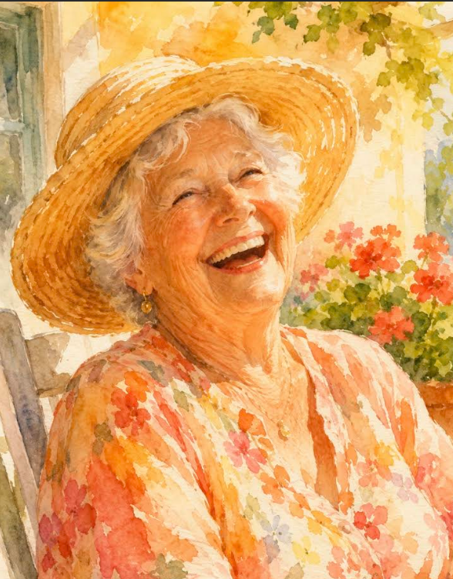
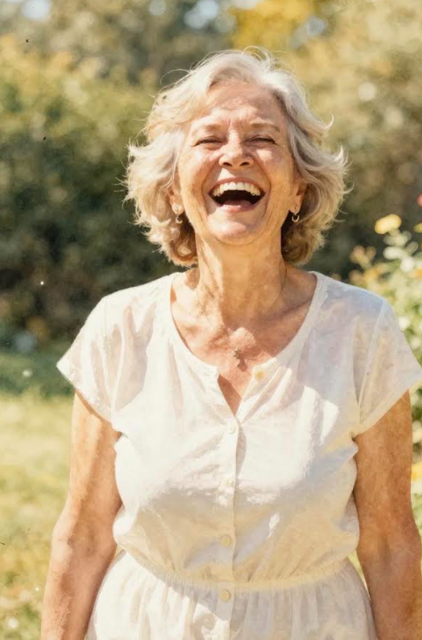
Slik lager du gode beskrivelser
• Motiv + stil + stemning + farger + detaljer
Eksempel:
'Ei eldre dame som ler i sommersol,
akvarellstil,
varme farger,
myke penselstrøk'

Slide 17
Du kan redigere egne bilder
Eksempel :
Lage en tegning av fotografiet
Sette på tekst og figurer
Fjerne elementer
…. bruk fantasien og gi gode beskrivelser til KI

Slide 18

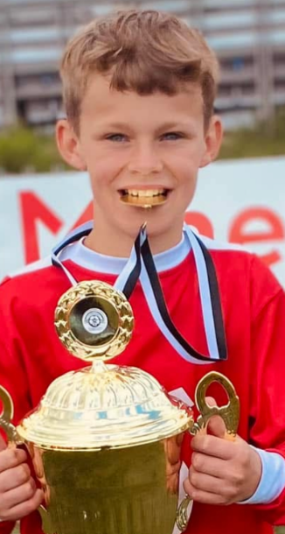
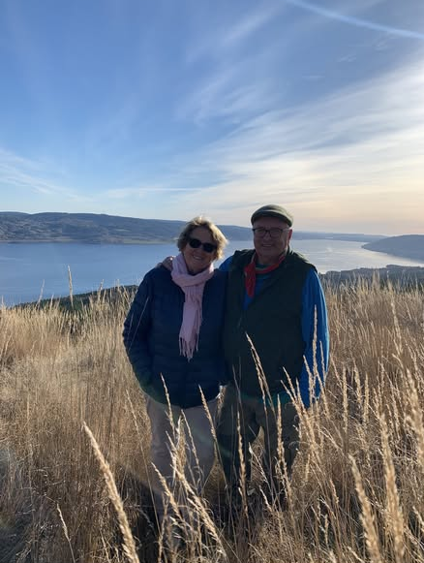




Slide 19
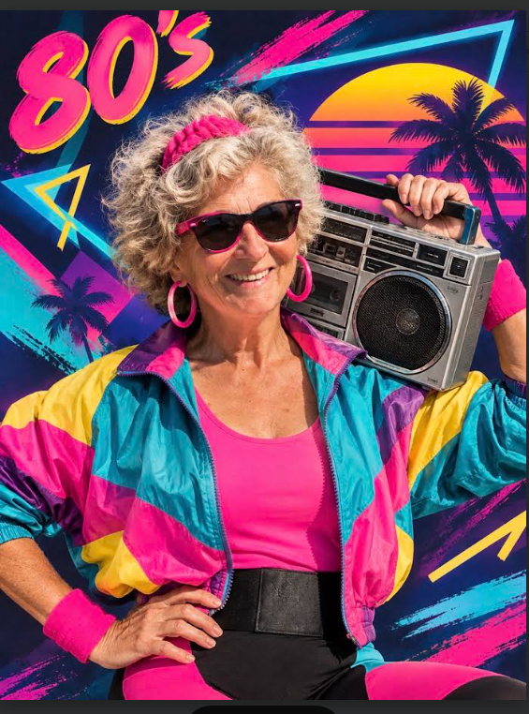
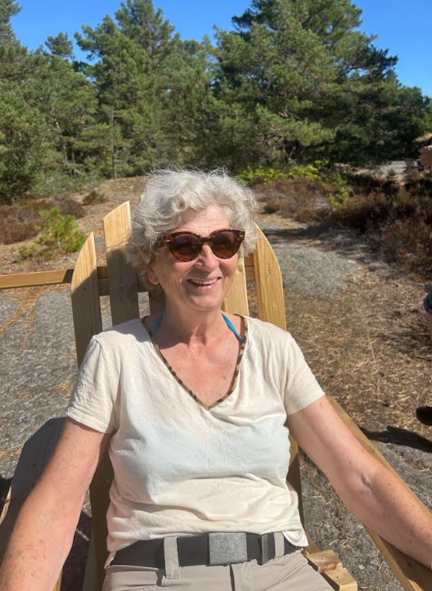
https://www.youtube.com/watch?v=xFrGuyw1V8s

Slide 20
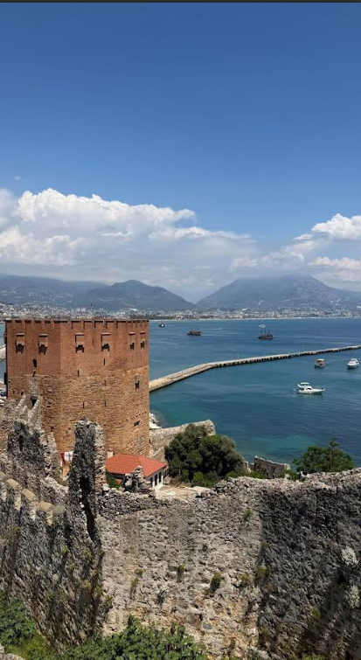
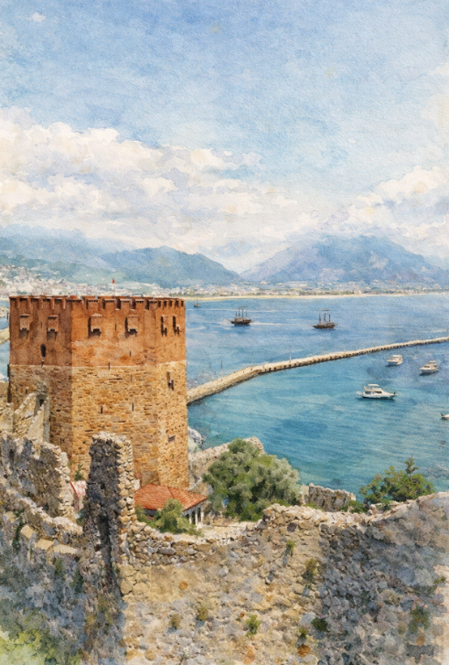
Lag
akvarell
av
fotografiet
ditt

Slide 21
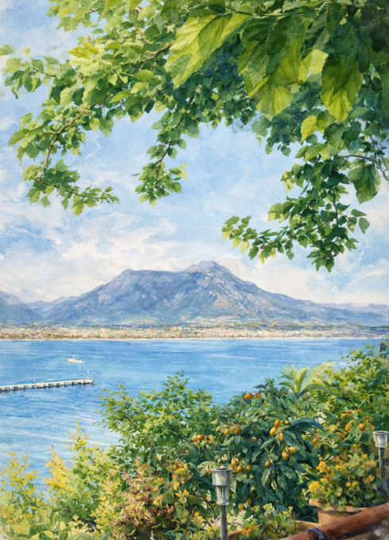
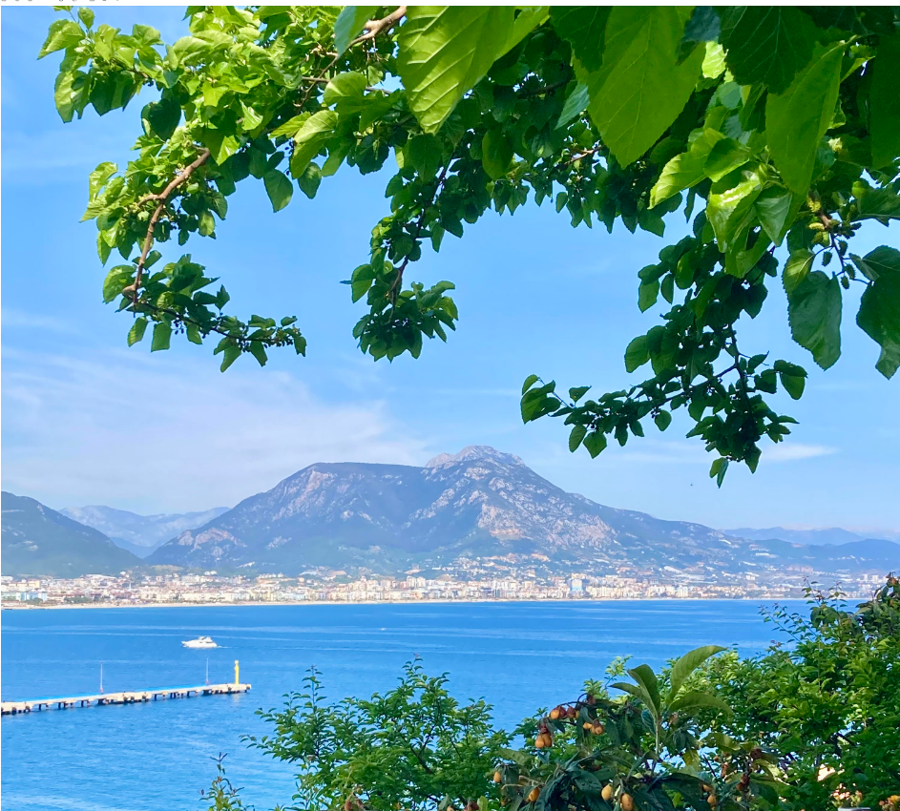

Slide 22
Gjør bildene dine enda skarpere med ChatGPT eller Lumo
Åpne en chat i en KI-app
Trykk på + eller binders-/bildeikonet ved meldingsfeltet
Velg bildet du vil laste opp (OBS: Du må ha gitt tilgang til bildene dine)
Når bildet er lastet opp, skriv denne teksten: Gjør bildet mitt skarpere og tydeligere
Send meldingen til KI som da vil redigere bildet slik at det blir skarpere og mer detaljert

Slide 23
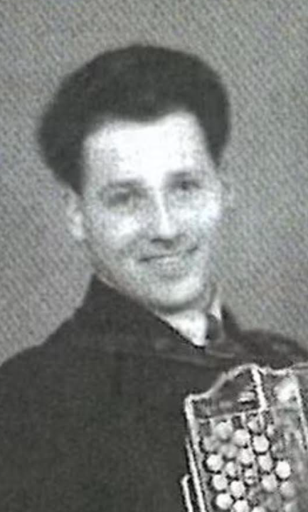
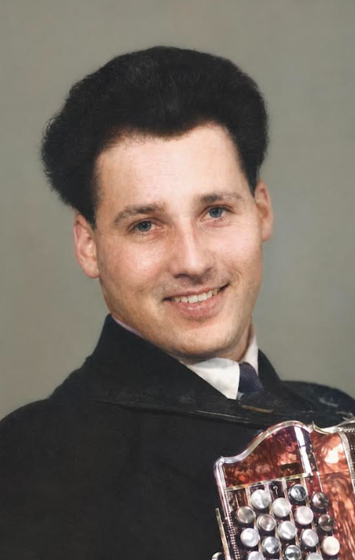
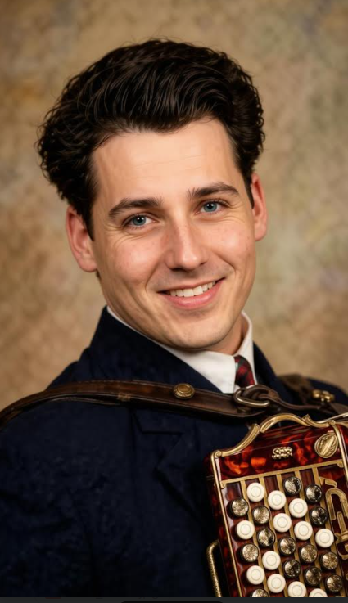
Du kan også være mer spesifikk
Gjør bildet mitt skarpere og tydeligere.
Forbedre detaljene, reduser støy, øk oppløsningen og legg på naturlige farger

Slide 24



Arbeidsøkt fram til kl. 14:20
Hvis du ikke har lastet ned
Apple
Android
Rediger et bilde direkte i kamerarullen
på telefonen din
og/eller:
Bruk Lumo eller ChatGPT
Velg et bilde du vil endre på
Lag en god beskrivelse og send til KI
Vis frem resultatet

Slide 25

Etikk og trygg bruk
• Ikke bruk KI-bilder som ekte dokumentasjon
• Vær forsiktig med bilder av mennesker
• Husk opphavsrett

Slide 26
Hva skjer med bilder jeg laster opp for redigering på ChatGPT?
Bildene blir ikke automatisk offentlige
Andre ChatGPT-brukere kan ikke se bildene dine bare fordi du har lastet dem opp

Slide 27
Når du laster opp et bilde i ChatGPT
Bildet sendes fra telefonen din til OpenAI´s systemer
Bildet brukes for at ChatGPT skal kunne utføre oppgaven du ber om
Bildet blir ikke publisert på internett eller gjort synlig for andre ChatGPT-brukere

Slide 28
Hvem kan se bildet?
Bildet er knyttet til samtalen/chaten/kontoen din
Andre brukere får ikke tilgang til bildene dine
OpenAI kan ha tilgang til innholdet i forbindelse med drift, sikkerhet, misbruksovervåking og andre legitime formål som er beskrevet i personvernreglene.

Slide 29
Kan bildene brukes til å forbedre ChatGPT?
På gratisversjonen kan samtaleinnholdet brukes til å forbedre modellen, avhengig av innstillingen:
«Forbedre modellen for alle»
Hvis du ofte bruker ChatGPT til å redigere private bilder er det lurt å ha «Forbedre modellen for alle» avslått permanent.

Slide 30
Spør ChatGPT om å gi deg en
trinn-for-trinn-guide
hvordan du kan slå av
«Forbedre modellen for alle»
på din telefon

Slide 31
Hva gjelder om jeg ønsker å dele KI-redigerte bilder som viser ekte personer gjenkjennelig
Du må ha tillatelse fra personen på bildet før du publiserer det
Selv om bildet er endret med KI, er det ulovlig å dele hvis personen fremdeles er gjenkjennelig
Åndsverksloven §104 gir alle opphavsrett til avbildninger av seg selv
For barn under 15 år må du alltid ha godkjenning fra foreldrene før deling

Slide 32
Oppsummering
• Enkle verktøy gir flotte bilder
• KI gjør det lett å være kreativ
• Øvelse gir trygghet og mestring
Takk for deltakelsen!
Lykke til videre med bilderedigering og KI!

Slide 33
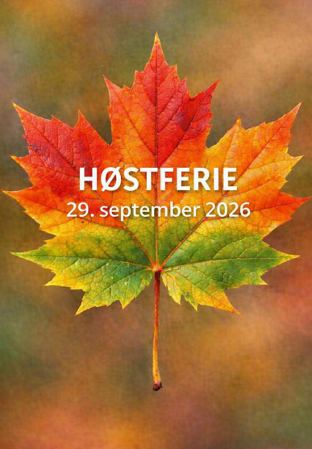
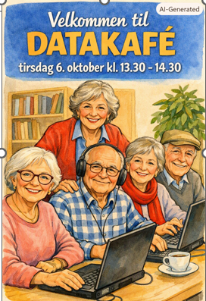

Slide 34
Ekstra:

Slide 35
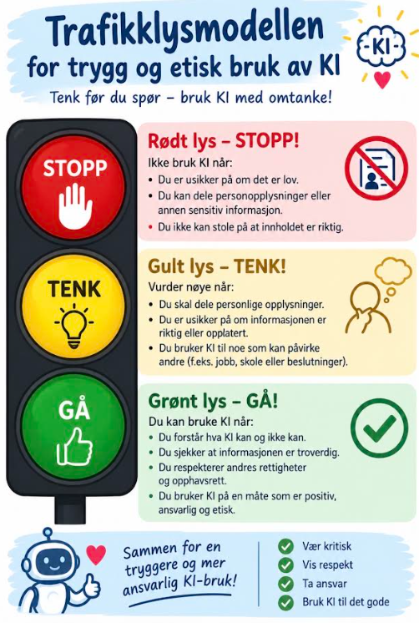

Slide 36
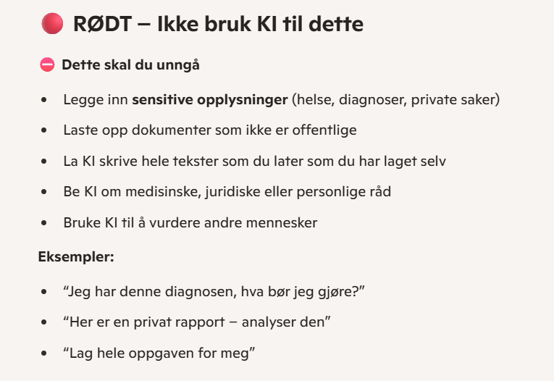

Slide 37
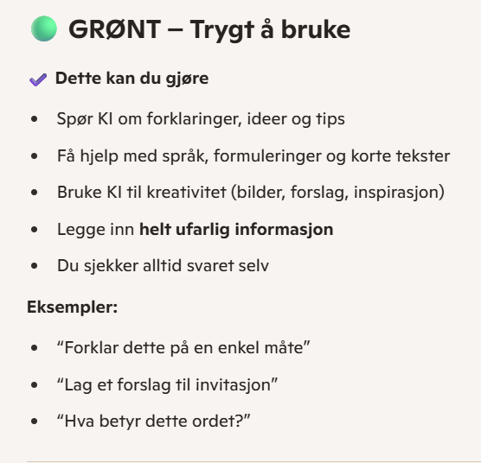
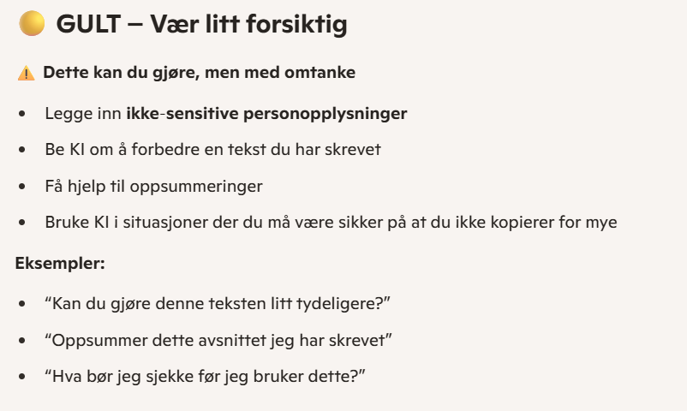

Slide 38
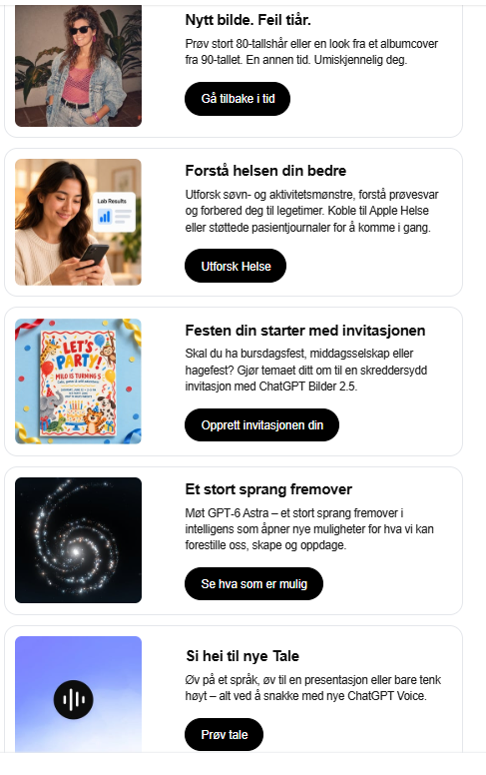
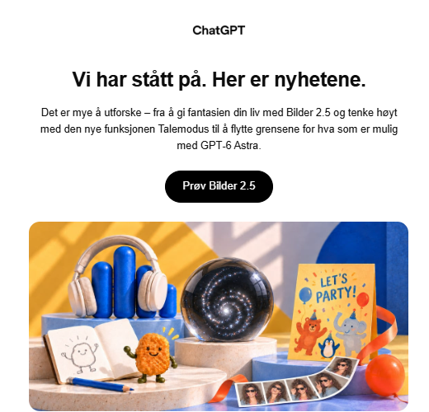
Har du registrert deg hos ChatGPT….
….. så får du stadig nyheter i mailboksen din:
Vær forsiktig!!

